Slide 1
Webinar 4- Programa de Salud Mental los procesos de duelo en tiempos de aislamiento
Psic. Daniela Suárez C.
MSc. Cuidados Paliativos
Quito, 11 de Junio de 2020

Slide 2
Entendiendo el duelo…
¿Que es una pérdida?
¿Qué es un cambio?
Falta
Daño
Ausencia
Física o simbólica
Acción o transición
De un estado a otro
Persona, objeto o situación
TENSIÓN
RETOS
PROCESO DE ADAPTACIÓN
RECURSOS
MIRADA POSITIVA

Slide 3
PÉRDIDAS Y CAMBIOS SIGNIFICATIVOS
FALLECIMIENTO DE SERES QUERIDOS | PÉRDIDA VINCULADA A LA SALUD | PÉRDIDA DE UN EMPLEO O NEGOCIO | DIVORCIO O RUPTURA AMOROSA
De uno o varios A causa del Covid-19 o no Sin proceso de despedida Sin rituales tradicionales | Facultades físicas o mentales Dependencia Situación de vulnerabilidad | Trabajar y generar ingresos Fracaso y miedo Estabilidad y organización familiar Decisiones drásticas | Renuncia a un proyecto de vida Fracaso, abandono, decepción
Gran impacto en el ámbito emocional, físico, familiar, económico y social!!!
ANTES DE O DURANTE LA CUARENTENA

Slide 4
¿QUÉ ES EL PROCESO DE DUELO?
Pérdida de alguien o algo afectivamente importante
Proceso activo de adaptación
Reacciones a nivel físico, emocional, conductual, familiar, social y espiritual
Inmediatamente después o en los meses siguientes
Duración variable
Despedida interna
Reacción completamente natural
Su intensidad, duración y características dependerán de factores propios de cada experiencia.

Slide 5
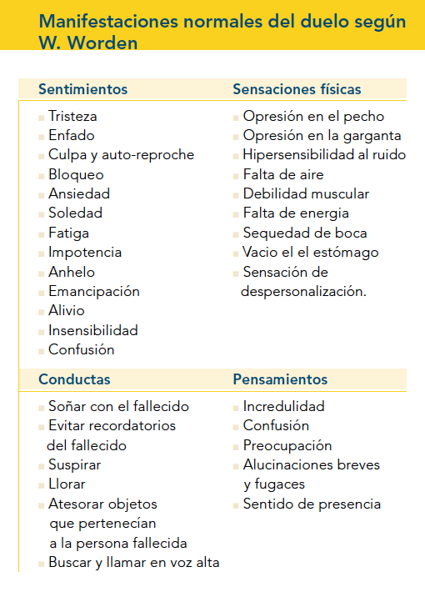
Durante el proceso es esperable que se den algunas manifestaciones →
Se dan en cualquiera de los casos de pérdidas o cambios significativos ←

Slide 6
FASES DEL PROCESO DE DUELO:
1. SHOCK
2. IRA / AGRESIVIDAD
Desconcierto, embotamiento mental, incredulidad, emociones fluctúan o anestesiadas.
Enojo, rabia, culpa, inseguridad.
Problemas de concentración y memoria
Cambios en alimentación y descanso

Slide 7
FASES DEL PROCESO DE DUELO:
3. DESORGANIZACIÓN / DESESPERANZA
4. REORGANIZACIÓN / ACEPTACIÓN
Conciencia de la irreversibilidad, profunda tristeza, sensibilidad, desinterés, desorganización.
Nuevos patrones de vida, reorganización, recuerdo y emoción reparadores,
Durante el proceso habrá la sensación de recorrer una y otra vez las fases, con altos y bajos.

Slide 8
¿EXISTE LA POSIBILIDAD DE QUE EL DUELO SE COMPLIQUE?
SI SE PUEDE VER ALTERADO
TRISTEZA DEMASIADO INTENSA
TIEMPO MUY PROLONGADO
RETRASO EN SU APARICIÓN
IMPACTO NEGATIVO EN RELACIONES (SOCIALES, FAMILIARES Y LABORALES)
IMPACTO NEGATIVO EN ACTIVIDADES IMPORTANTES

Slide 9
Reflexión de la situación actual y nuestra cultura
EL FALLECIMIENTO DE UN SER QUERIDO
Experiencia que necesita ser compartida y acompañada, por su dimensión social y cultural
Ritos o rituales que se dan en el proceso de LUTO:
Vestirse de negro
Sepultura o cremación
Despedida entre familia y amigos
Actos simbólicos para expresar emociones, hacer consciencia de lo sucedido y honrar la memoria de la personas
EN TIEMPOS DE AISLAMIENTO
Los rituales no se pueden hacer, o se hacen incompletos
Restricciones y riesgos
Dificulta la elaboración natural del proceso
Se vuelve más intenso y lento
Sensación de irrealidad, confusión e incredulidad
Menor acceso al soporte social y emocional
Necesidad de apoyo emocional

Slide 10
¿CUÁNDO DEBO BUSCAR AYUDA?
Pensamientos y recuerdos recurrentes
Atesorar de manera exagerada o evitar recuerdos
Sentimientos intensos y pérdida de sentido
Incapacidad para creer y asimilar lo sucedido
Enojo e irritabilidad constantes
Sentimientos de culpa y cuestionamientos
Temor excesivo a la muerte o al fracaso
Problemas alimenticios y para dormir
Problemas de concentración
Preocupación, ansiedad y tensión
Consumo de sustancias
Síntomas físicos que llamen la atención
…cuando pasado un tiempo y de manera frecuente experimento al menos dos de los estos signos!

Slide 11
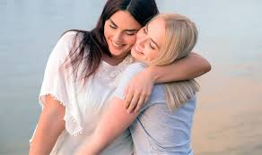
Reconocer nuestra vulnerabilidad y limitaciones
Paciencia con nosotros mismos
Compartir recuerdos, emociones y necesidades
Buscar paz y desconexión
Tiempo y espacio de reflexión y descarga
No aislarse de amigos y familia
Darle sentido y trascendencia a lo sucedido
Autocuidado de la salud física
Contacto con psicólogo, guía espiritual, etc.
PARA TENER UN PROCESO DE DUELO SALUDABLE…

Slide 12
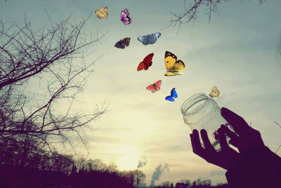
ALTERNATIVAS PARA HONRAR A QUIEN PARTIÓ
Mensajes emitidos en videos, mensajes de voz, cartas, poemas., con todo lo que uno tiene para decirle a esa persona que partió.
Libros, álbumes o colecciones de fotos y recuerdos.
Espacios o rincones donde se ubiquen aquellos objetos o recuerdos para acudir cuando sienta necesidad de cercanía.
Dibujos, pinturas, manualidades u obras de arte en honor a esa persona.
Reuniones o encuentros virtuales con la familia y amigos para expresar emociones o conmemorar fechas importantes.
Ceremonias virtuales con sacerdotes, guías espirituales, etc.
Actividades simbólicas en conjunto con la familia y amigos, coordinando una hora específica.
LOS RITUALES ADQUIEREN EL VALOR QUE NOSOTROS LE DEMOS
Algunos de los rituales tradicionales se pueden aplazar y en algún momento podremos realizarlos!!!

Slide 13
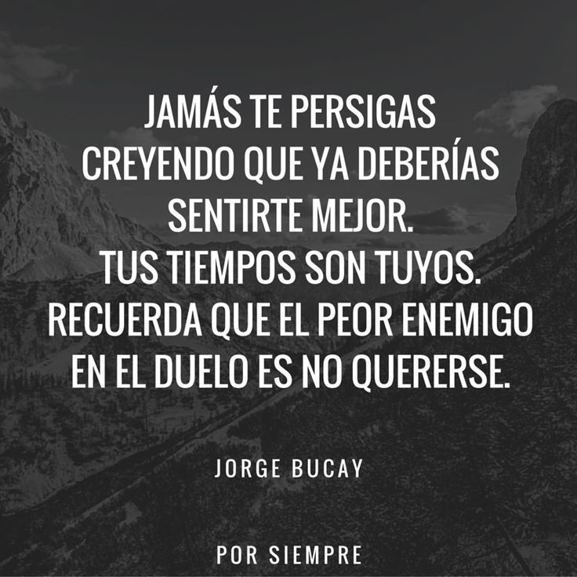
MUCHAS GRACIAS POR SU ATENCIÓN

Slide 14
Bibliografía consultada
Alarcón E.; et. Al. (2020): “Guía para personas que sufren una pérdida en tiempos del coronoavirus (COVID-19)”.
Artmemori. Psicólogas especializadas en duelo (2015): “Guía de ayuda al duelo”.
Bleda Pérez M.; et Al.: “Guía para familiares en duelo”.
Quiles S. M.; et. Al. (2007): “Apoyo al duelo”.

